Slide 1
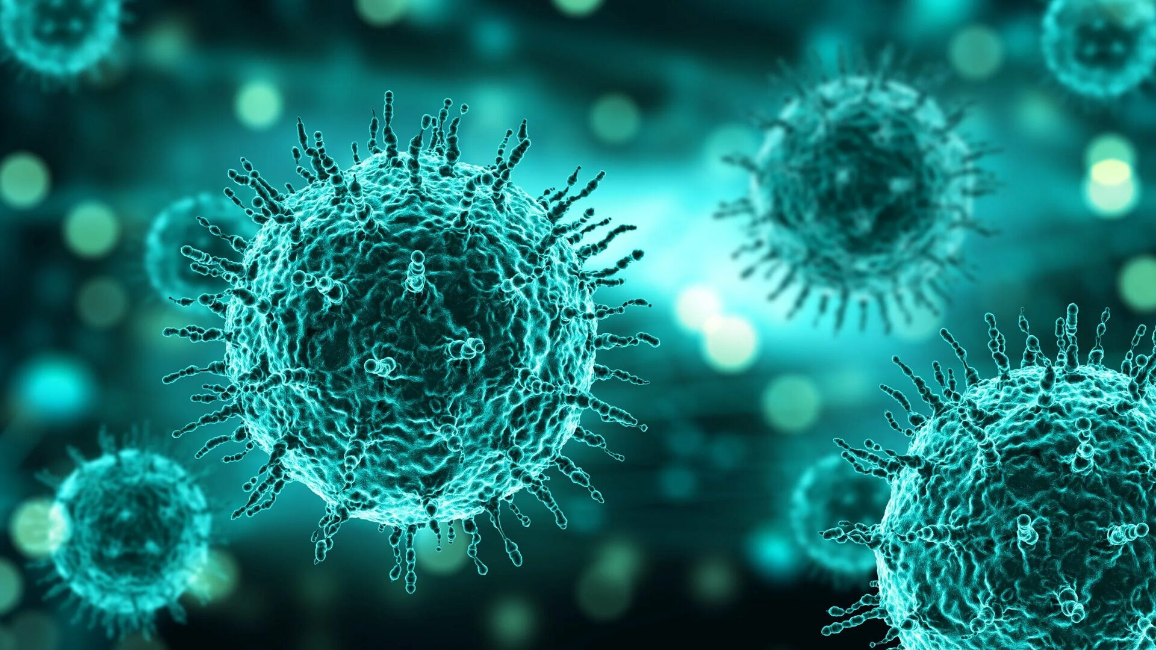
Исследовательская работа на тему: Влияние биологических загрязнений на организм человека МОУ «Гимназия «Авиатор» Ученица класса 4.5 Юрыгина София Руководитель Дмитриева И.А.

Slide 2
СОДЕРЖАНИЕ
1 | Введение…………………………………………………………………………………. | 3
2 | Цель работы……………………………………………………………………………... | 4
3 | Задача…………………………………………………………………………………….. | 5
4 | Биологические загрязнители…………………………………………………………… | 6
5 | Последствия влияния биологического загрязнения…………………………………... | 7
6 | Примеры влияния биологического загрязнения на живые организмы…………........ | 8
7 | Способы передачи инфекционных болезней………………………………………….. | 9
7.1 | Аэрозольный путь……………………………………………………………………..... | 9
7.2 | Контактный путь……………………………………………………………………….. | 10
7.3 | Трансмиссионный путь………………………………………………………………… | 11
7.4 | Фекально-оральный путь………………………………………………………………. | 12
7.5 | Вертикальный путь…………………………………………………………………….. | 13
8 | История чумы………………………………………………………………………….. | 14,15
9 | Чумные доктора………………………………………………………………………… | 16
10 | История появления флага «Веселый Роджер»………………………………………. | 17
11 | Бактерия изменившая мир…………………………………………………………...... | 18,19
12 | Интересные факты о чуме……………………………………………………………… | 20
13 | Предупреждение инфекционных заболеваний……………………………………… | 21
14 | Вывод…………………………………………………………………………………. | 22

Slide 3
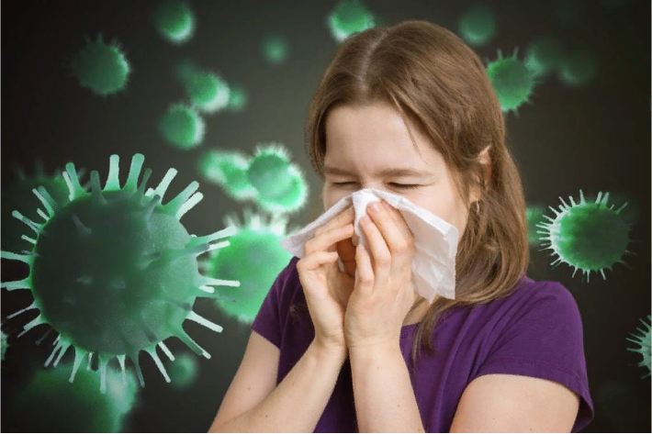
ВВЕДЕНИЕ
Здоровье является, пожалуй, самой актуальной ценностью в жизни любого из нас.
В данной исследовательской работе мне хочется разобраться и понять, как биологические загрязнения (болезнетворные микроорганизмы) влияют на здоровье человека и как уберечь свой организм от различных инфекционных заболеваний.
Инфекционные заболевания возникают вследствие проникновения в организм патогенных микроорганизмов. Сегодня науке известно более 1200 болезней, вызванных бактериями и прочими организмами, и число их продолжает расти.
Человек непрестанно сталкивается с разными микроорганизмами, не все они могут привести к заболеваниям, но есть ряд таких, которые, попадая в организм, вносят в его работу негативные коррективы.

Slide 4
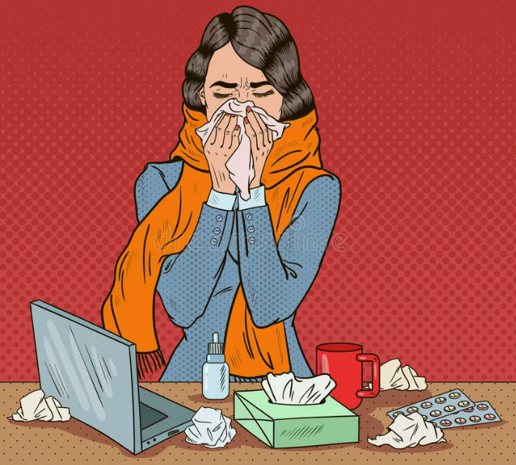
ЦЕЛЬ РАБОТЫ:
1. Разобраться и понять как биологические загрязнители влияют на здоровье человека.
2. Заложить основу для правильного понимания эпидемиологической обстановки.
3. Сформировать знания о здоровом образе жизни.

Slide 5
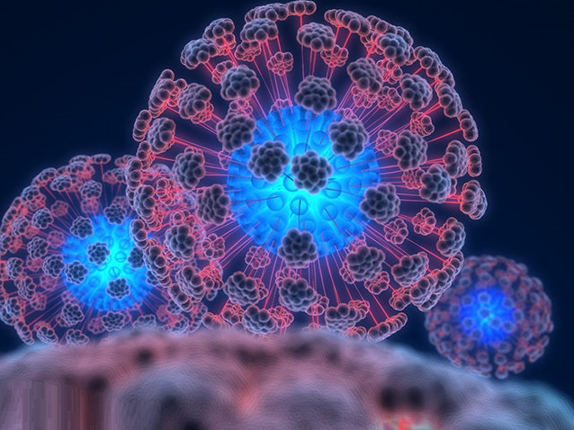
ЗАДАЧА:
1. Выяснить источники биологических загрязнителей.
2. Рассмотреть основные способы передачи инфекционных болезней.
3. Выяснить происхождение природно - очаговых заболеваний.
4. Сформировать основные способы защиты от биологических заболеваний.

Slide 6
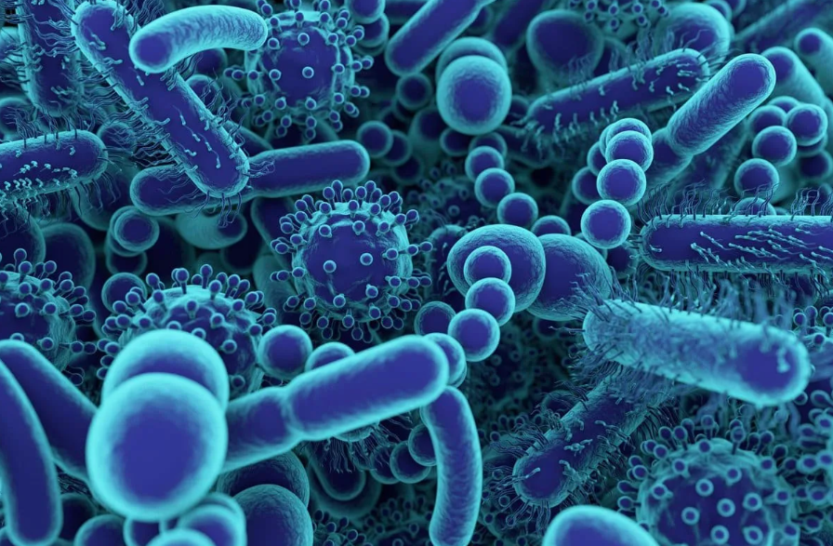
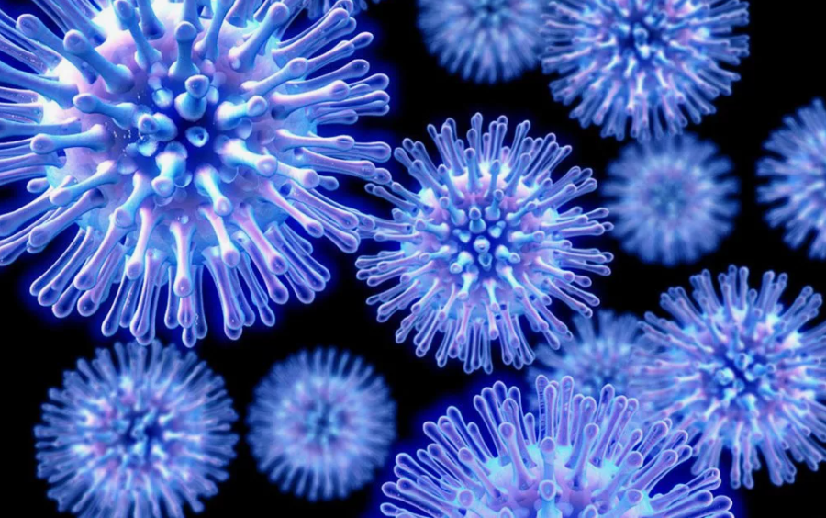
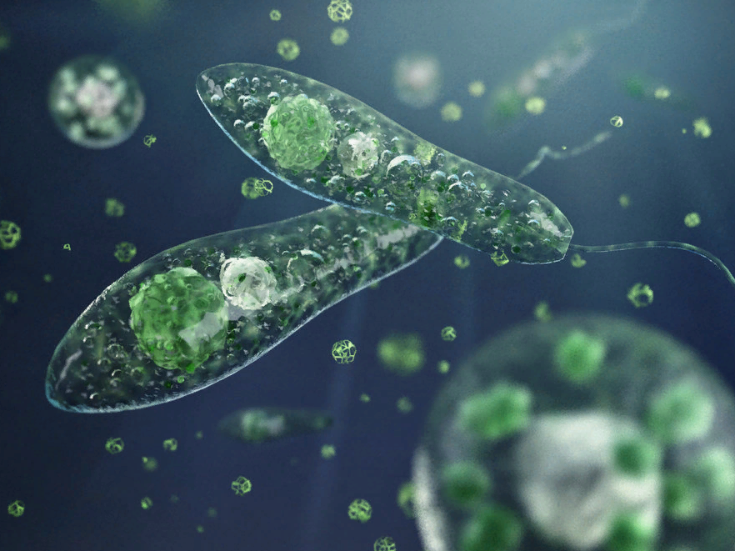
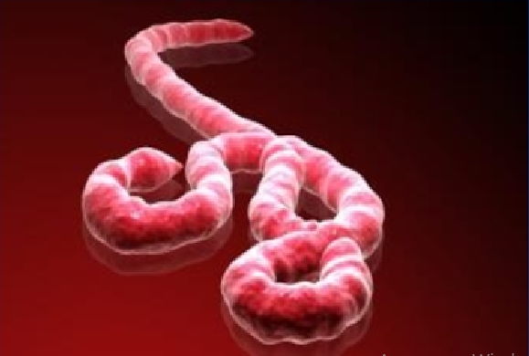
БИОЛОГИЧЕСКИЕ ЗАГРЯЗНИТЕЛИ
БАКТЕРИИ
ВИРУСЫ
ПРОСТЕЙШИЕ
ГЕЛЬМИНТЫ
Биологическое загрязнение –это увеличение количества болезнетворных микроорганизмов, вирусов, гельминтов, простейших в окружающей среде, чаще всего в атмосфере, воде, почве, а так же они могут находится и в теле живых организмов.
Попадая в организм человека, биологические загрязнители вызывают у него различные инфекционные заболевания

Slide 7
ПОСЛЕДСТВИЯ
ВЛИЯНИЯ БИОЛОГИЧЕСКОГО ЗАГРЯЗНЕНИЯ
Под биологическим загрязнением понимают воздействие на экосистему нехарактерных видов живых организмов (бактерий, вирусов и др.), негативно влияющих на здоровье и ухудшающих условия существования человека
ЭПИДЕМИИ
И ПАНДЕМИИ
ИЗМЕНЕНИЯ ЭКОСИСТЕМЫ
ВОЗДЕЙСТВИЕ НА ВОДУ,
ПОЧВУ И ВОЗДУХ
Возможные последствия влияния биологического загрязнения на отдельные организмы и всю экосистему сложно оценить из-за воздействия дополнительных характеристик: климата, образа жизни, рациона питания.

Slide 8
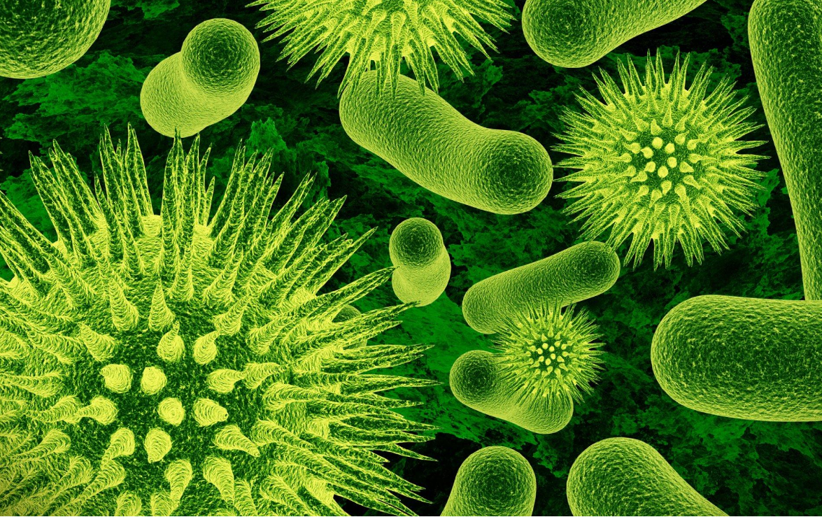
ПРИМЕРЫ ВЛИЯНИЯ БИОЛОГИЧЕСКОГО ЗАГРЯЗНЕНИЯ НА ЖИВЫЕ ОРГАНИЗМЫ
ПРИМЕРЫ
ПОЛОЖИТЕЛЬНОГО ВЛИЯНИЯ
ПРИМЕРЫ
НЕГАТИВНОГО ВЛИЯНИЯ
ФОРМИРОВАНИЕ ИММУНИТЕТА
К НОВЫМ БОЛЕЗНЯМ
НОВЫЕ БОЛЕЗНИ
УЛУЧШЕНИЕ ФИЗИЧЕСКИХ ХАРАКТЕРИСТИК ВИДА
УНИЧТОЖЕНИЕ ОТДЕЛЬНЫХ ВИДОВ ЖИВОТНЫХ И РАСТЕНИЙ

Slide 9
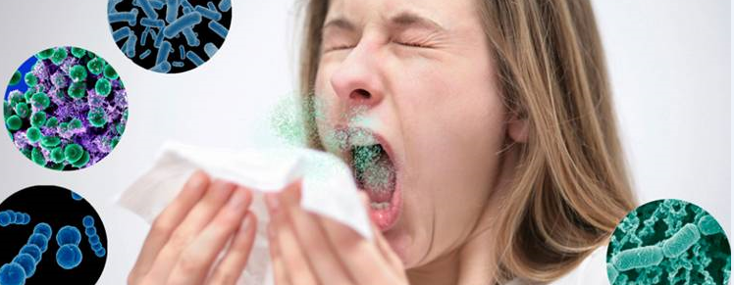
СПОСОБЫ ПЕРЕДАЧИ ИНФЕКЦИОННЫХ БОЛЕЗНЕЙ
АЭРОЗОЛЬНЫЙ ПУТЬ
ВОЗДУШНО-КАПЕЛЬНЫЙ ПУТЬ
ВОЗДУШНО-ПЫЛЕВОЙ ПУТЬ
При выделении больным человеком воздуха с микробами.
Это происходит во время кашля, чихания, сморкания и даже при разговоре с больными людьми. Здоровый человек заражается, вдыхая инфицированный воздух содержащий болезнетворные микроорганизмы. В основном таким способом передаются вирусные и бактериальные инфекции. К таким болезням относится грипп, коклюш, свинка, дифтерия, корь и т.д.

Slide 10
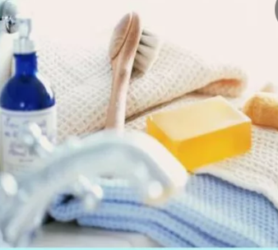
СПОСОБЫ ПЕРЕДАЧИ ИНФЕКЦИОННЫХ БОЛЕЗНЕЙ
КОНТАКТНЫЙ ПУТЬ
ПРЯМОЙ
НЕПРЯМОЙ
Возбудитель локализуется на наружных покровах(кожа и слизистые).
Прямой – передача возбудителя происходит при непосредственном соприкосновении (рукопожатие, поцелуй, уход за больным).
Непрямой – через зараженные предметы окружающей обстановки (посуда, инструмент, белье, одежда).
Это могут быть инфекции кожи, гельминтозы, бруцеллез.

Slide 11
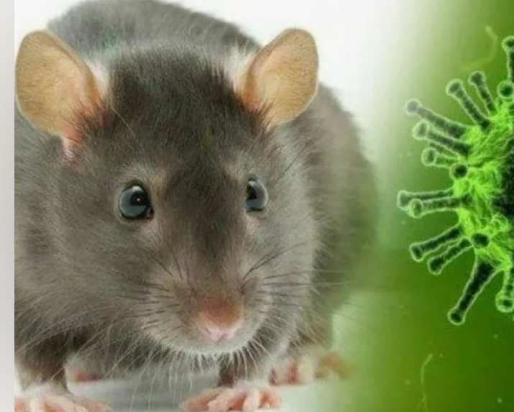
СПОСОБЫ ПЕРЕДАЧИ ИНФЕКЦИОННЫХ БОЛЕЗНЕЙ
ТРАНСМИССИОННЫЙ ПУТЬ
Грызуны+блохи
Клещ
Обычный комар
Малярийный комар
Возбудитель находится в кровеносной системе и лимфе.
Опасны не только грызуны, но и живущие на них блохи, которые сначала кусают зараженных животных, а потом и людей.
Передается при укусах кровососущих членистоногих (насекомого или клеща)

Slide 12
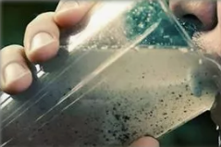
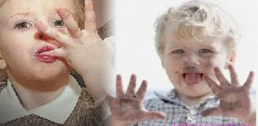
СПОСОБЫ ПЕРЕДАЧИ ИНФЕКЦИОННЫХ БОЛЕЗНЕЙ
ФЕКАЛЬНО-ОРАЛЬНЫЙ ПУТЬ
Возбудитель локализуется в кишечнике.
Болезнетворные микроорганизмы могут проникнуть в грунтовые воды и стать причиной инфекционных болезней человека. Поэтому воду из артезианских скважин, колодцев, родников необходимо перед питьем кипятить. Особенно загрязненными бывают открытые источники воды: реки, озера, пруды. Известны многочисленные случаи, когда загрязненные источники воды стали причиной эпидемий холеры, брюшного тифа, дизентерии.
Передается с пищей (немытые овощи, некипяченое молоко, плохо проваренное или прожаренное мясо, неправильное хранение продуктов, мухи (являются переносчиками гнилостных и болезнетворных бактерий или личино - паразитических червей в местах, где немытая посуда, грязные туалеты и т.д.).
Водный
Контактно-бытовой
Пищевой

Slide 13
СПОСОБЫ ПЕРЕДАЧИ ИНФЕКЦИОННЫХ БОЛЕЗНЕЙ
ВЕРТИКАЛЬНЫЙ ПУТЬ
Передача от матери к плоду (трансплацентарный, в родах и при грудном вскармливании)

Slide 14
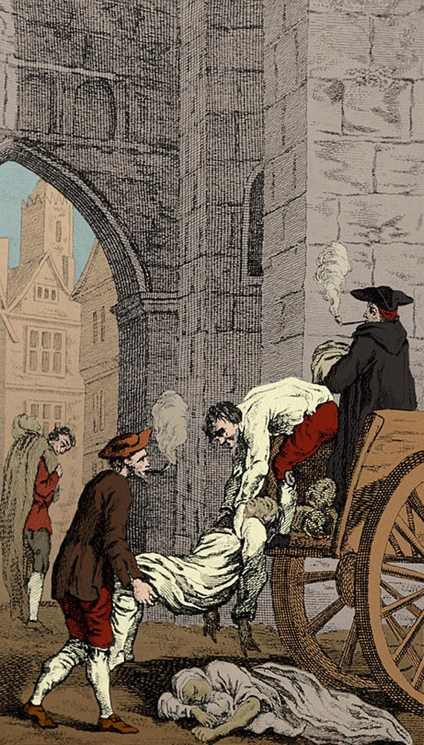
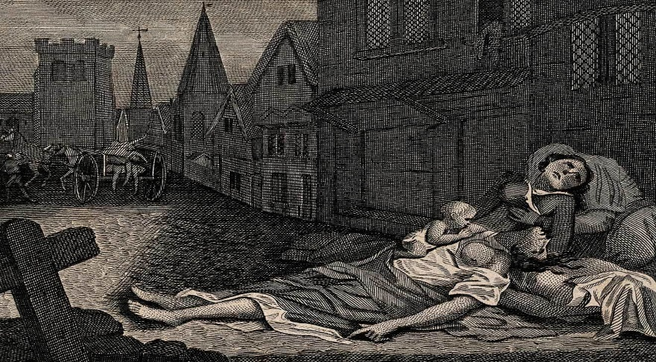
ИСТОРИЯ ЧУМЫ
На протяжении несколь­ких тысяч лет человечество сталкивалось с множеством эпидемий. Его поражали оспа, корь, сифилис, холера, сыпной тиф, грипп (испанка и другие его разновидности)…
И страшная эпидемия – чума!
Она поражала своей смертоносной силой и воспринималась как кара богов.
В 1778 году английский капитан Джеймс Кук открыл Гавай­ские острова. За семьдесят лет после появления европейцев население архипелага умень­шилось примерно с полу­миллиона человек где-то до 80 тысяч.

Slide 15
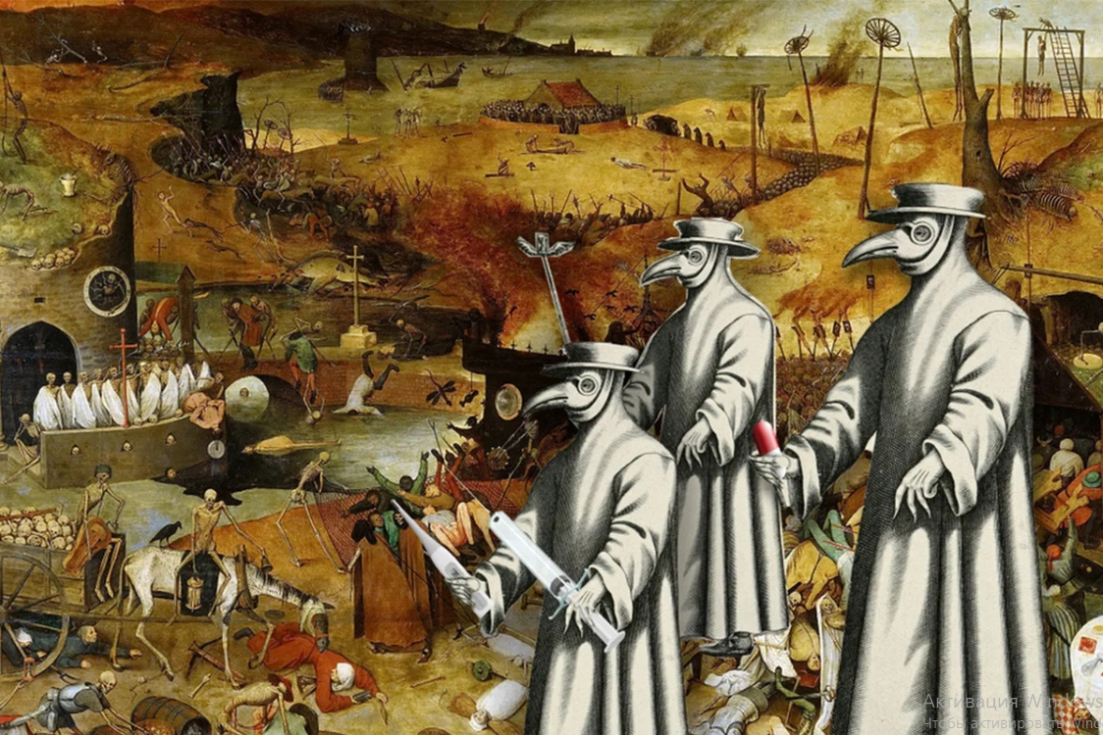
ИСТОРИЯ ЧУМЫ
Масштабным эпиде­миям нуж­на ску­ченность жертв, и они рождаются вместе с крупными городами. Чума из Цент­ральной Азии как мини­мум трижды в исто­рии проходила по Евразии, унося миллионы жертв.

Slide 16
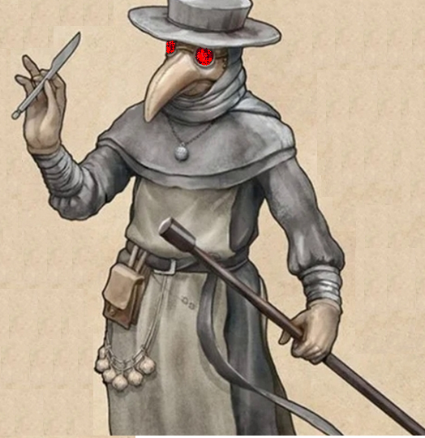
ЧУМНЫЕ ДОКТОРА
Во время средневековых эпидемий чумы населению оказывали помощь специальные "чумные доктора". Даже в те года, с низким уровнем медицины, люди определили, что чума – это инфекционное заболевание. Врачи, совершающие обход пациентов, облачались в защитные костюмы и надевали на лицо маску в виде птичьего клюва. Считалось, что маска защищала лекаря от заражения. В большой клюв клали приятно пахнувшие травы для фильтрации заразы, передающейся по воздуху. В жезле был ладан, который как думали может защитить от нечистой силы. Для защиты глаз в отверстия маски вставляли красные стекла. Кожаные перчатки, скальпель.
Связка чеснока (для профилактики доктор постоянно жевал чеснок).
Такое зрелище трудно забыть и самое главное, что оно не особо спасало от распространения эпидемии.

Slide 17
ИСТОРИЯ ПОЯВЛЕНИЯ ФЛАГА «ВЕСЕЛЫЙ РОДЖЕР»
Во время эпидемии чумы, холеры или иной смертельной болезни, на кораблях поднимали специальный флаг — две диагональные белые полосы на чёрном фоне. Это был знак другим кораблям держаться подальше, и пираты нередко использовали его для устрашения или чтобы избежать нападения со стороны мощных военных кораблей. Со временем белые полосы трансформировались в скрещенные кости.

Slide 18
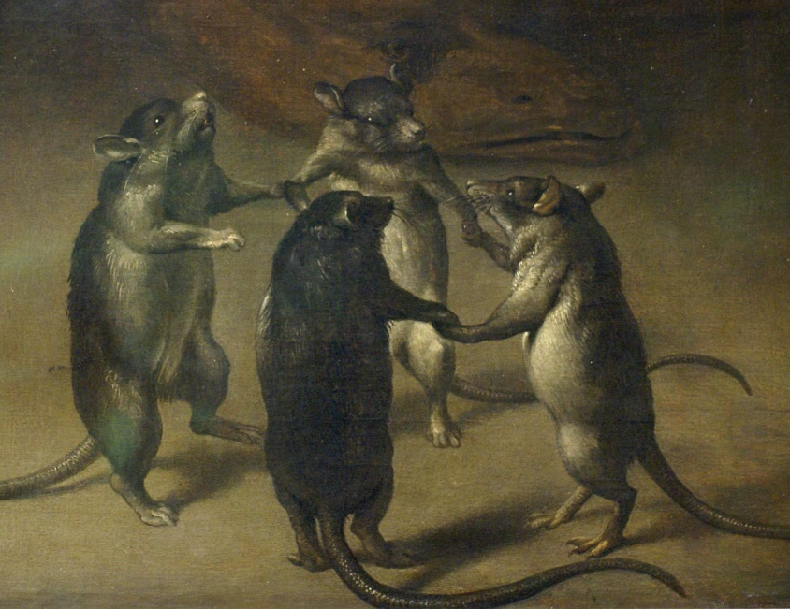
БАКТЕРИЯ, ИЗМЕНИВШАЯ МИР
Настоящий виновник эпидемии — это палочко­видная бактерия (бацилла), которая получила название Yersinia pestis. Человек просто случайная жертва, периодически подворачивающаяся ей на фронтах эволю­ционной борьбы за выжива­ние.
В некоторых очагах бактерия дремлет среди своих при­родных хозяев — грызунов — и лишь время от времени заражает человека.
Бактерию, которая вызывает чуму, обна­ружили в 1894 году во время вспышки эпидемии в Гон­конге. В природе чумная бактерия живет в орга­низмах зверей, прежде всего грызунов: сурков, сусликов, мышей, крыс… Лишь иногда — через укусы блох (хотя есть и другие пути) — она передается чело­веку. В средневековой Европе главным распрос­тра­нителем эпидемии были черные крысы. У диких животных симп­томы болезни довольно слабые.
Танец крыс. Фердинанд ван Кессель.
Около 1690 года

Slide 19
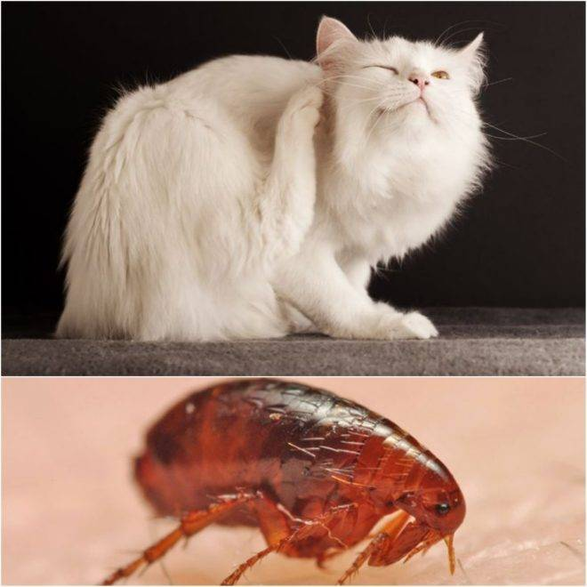
БАКТЕРИЯ, ИЗМЕНИВШАЯ МИР
Домашние мыши и крысы подвержены ей намного больше, а человек и вовсе практически беззащитен.
Механизм заражения чумой до гениального прост и устрашающе эффективен.
Когда блоха кусает больное животное, в ее орга­низм попадают бацил­лы. Они начинают усиленно размножаться и в ито­ге забивают блохе проход из пище­вода в желудок. Кровь, которой она питается, не может туда по­пасть, блоха все время испытывает чувство голода и, чтобы насытиться, атакует все новых и но­вых жертв. При укусе она, пытаясь освобо­диться от бактериальной пробки, отрыгивает в ранку сгусток бактерий, занося в кровь укушен­ного животного или человека целую армию смер­то­носных бактерий.
Одна и та же бактерия вызывает несколь­ко форм чумы. Самая распространенная из них — бубонная. Попав в кровь, бацилла проникает в лим­фатические узлы и начинает там с ги­гантской скоростью размножаться. Узлы набу­хают, отвердевают и превра­ща­ют­ся в болезнен­ный бубон. Его опасное содержимое инфицирует крове­носную систему, и человек, если не приме­нять современную терапию, с большой веро­ят­ностью умирает от общей интоксикации.

Slide 20
ИНТЕРЕСНЫЕ ФАКТЫ О ЧУМЕ
В прошлом чума несколько раз вызывала глобальные пандемии, охватывавшие огромные территории. Во время так называемого “Чёрного мора” в середине XIV века погибло, по разным оценкам, от 30% до 60% всего населения Европы.
В Средневековье Церковь обвинила кошек в распространении чумы, назвав их слугами дьявола. Началось их повсеместное истребление, но кара за невежество не заставила себя ждать – без кошек стремительно расплодились крысы, которые как раз и переносят эту болезнь, и эпидемия начала стремительно усиливаться.
Заражённые грызуны вроде крыс не передают болезнь людям просто своим присутствием. Опасность представляют живущие на них блохи, которые кусают сперва заражённых животных, а затем людей.
Врачи и алхимики Средневековья веками пытались изобрести лекарство против чумы. До наш дошли некоторые рецепты, весьма странные – в состав лекарств входили разные ягоды, измельчённые змеи, сушёные насекомые и прочее. Ни одно из них не работало.
Победить чуму человечеству удалось благодаря элементарной гигиене. Полтысячи лет назад с гигиеной были большие проблемы, особенно в Европе, поэтому чума так бушевала. На Ближнем Востоке, где было принято мыться каждый день, таких глобальных чумных эпидемий не было.
В современном мире только в 1947 году придумали эффективное лечение черной смерти. Изобрели этот метод советские врачи. Для лечения они стали применять стрептомицин. Результаты были ошеломляющими, все больные излечились. А врач Валерий Хавкин изобрел вакцину от чумы из убитых с помощью температуры чумных палочек

Slide 21
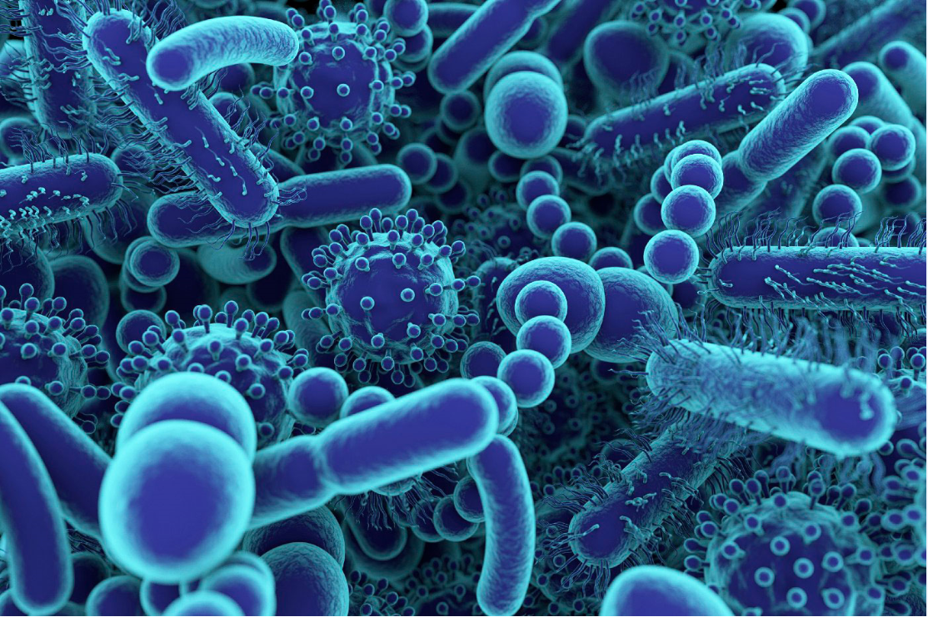
ПРЕДУПРЕЖДЕНИЕ ИНФЕКЦИОННЫХ ЗАБОЛЕВАНИЙ
1. Мыть руки перед едой, после прогулки, посещения туалета
5. Следить за сроком годности продуктов питания
2. Соблюдать гигиену тела
6. Вести борьбу с насекомыми (мухами, комарами и т.д.)
3. Не пользоваться чужими средствами личной гигиены
7. В зимнее время употреблять витамины для укрепления иммунитета
4. Тщательно мыть продукты питания

Slide 22
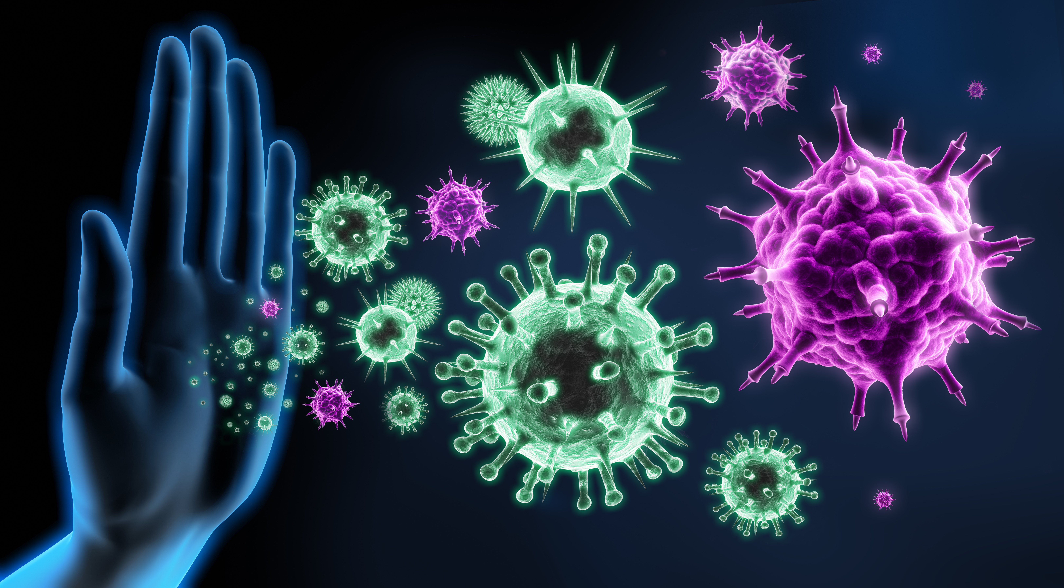
ВЫВОД:
Проведя исследование я выяснила, что большинстве случаях в заболеваниях вызванных бактериями и вирусами виноват сам человек.
Знакомясь и изучая исторические события считаю, что одной из главных причин пандемии стал тот факт, что люди не уделяли никакого внимания гигиене. Конечно не стоит забывать что в отличии от нашего времени, раньше не существовало современной инфраструктуры, в частности канализации, постоянного вывоза мусора, холодильного оборудования для хранения продуктов питания, также отсутствовала современная медицина имеющая на сегодняшний день лекарственные средства, вакцины, способные помочь людям.

